Slide 1
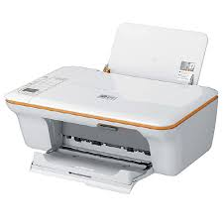
로컬 컴퓨터
서버 컴퓨터
ECM
Agent
ECM
Server
이미지스캐너
Destiny Imaging
DB 서버

